Slide 1
Nανοτεχνολογία Υγεία και Περιβάλλον
2
Δημήτριος Ι. Σωτηρόπουλος, Μέλος του Ι.Ρ.Ε.Σ.Ε.,
Φυσικός , Μ.Εd. στη Διδακτική των Φυσικών Επιστημών
Ph.D. στην Εκπαίδευση στις Φυσικές Επιστήμες και την Ψηφιακή Τεχνολογία
6, Φεβρουάριος 2020
Διαδικτυακό Webinar
Notes:
Γενική Θεματική

Slide 2
Έναυσμα
1
https://www.youtube.com/watch?v=CjpXj2BqJBY

Slide 3
Στο σημερινό διαδικτυακό σεμινάριο /webinar
3
θα γνωρίσετε την έννοια της νανοκλίμακας
και τα υλικά που έχουν δημιουργηθεί σε αυτήν την κλίμακα, τα οποία προσφέρουν λύσεις και διαθέτουν πλεονεκτήματα στους διάφορους τομείς εφαρμογής τους (ιατρική, φαρμακολογία, βιομηχανία, καλλυντικά, κ.ά.).
Παράλληλα, θα αναγνωρίσετε τη συνεισφορά από την ανάπτυξη αυτών των υλικών στην οικονομία και
θα προσεγγίσετε τους πιθανούς κινδύνους για την ανθρώπινη υγεία από την (ανεξέλεγκτη) διάχυσή τους στο περιβάλλον.
Θα γνωρίσετε το τι κάνει η Ευρωπαϊκή Ένωση για τον έλεγχο της ανεξέλεγκτης χρήσης τους.

Slide 4
Θεωρητική Εισαγωγή
4
για τη Νανο-τεχνολογία
Notes:
Θέμα Αντιλογίας

Slide 5
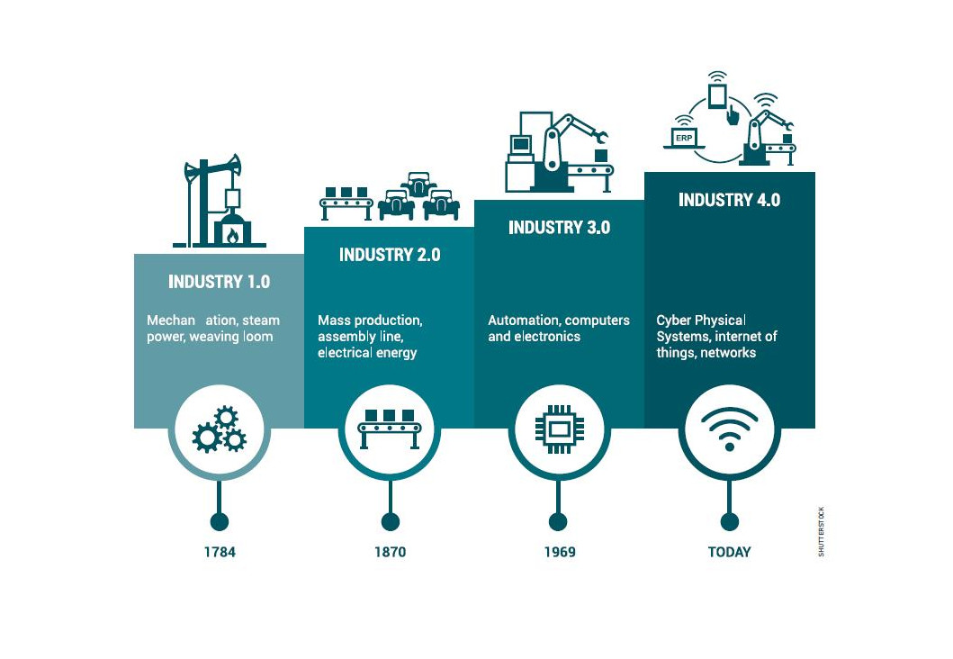
4^{η} Βιομηχανική Επανάσταση
5
Η 4η Βιομηχανική επανάσταση (4BE/4IR) έχει ήδη αρχίσει. Οι χώρες που επιζητούν την εξέλιξή τους, ως κοινωνίες, συμμετέχουν με κάθε μέσο και τρόπο σε αυτήν. Μαθητές, φοιτητές καθηγητές, πανεπιστήμια, Ιδρύματα, Ινστιτούτα, εταιρείες, φορείς και πολιτικοί συμμετέχουν ενεργά και συμβάλλουν με τον (αντίστοιχο) ρόλο τους σε αυτή.
Οι κύριες τεχνολογικές διαστάσεις, που σχετίζονται με την 4η Βιομηχανική Επανάσταση, είναι: οι Πληροφορικές Τεχνολογίες, η Τεχνητή Νοημοσύνη, η Φωτονική, η Νανοτεχνολογία, η Βιοτεχνολογία και η Ρομποτική.

Slide 6
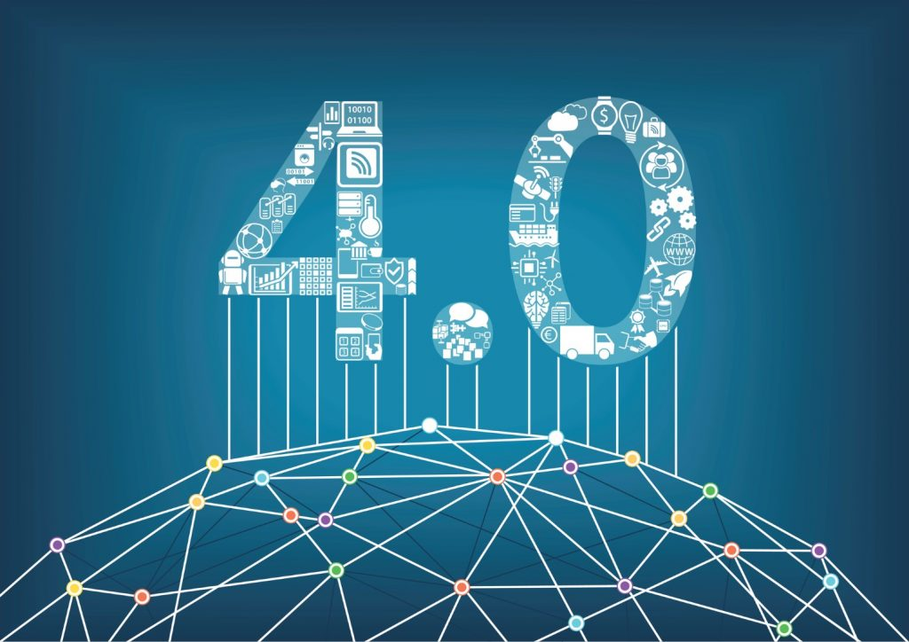
4^{η} Βιομηχανική Επανάσταση
6
Κοιτώντας με όραμα μπροστά και με στόχο την ενεργό συμμετοχή της χώρας μας στο παγκόσμιο εκπαιδευτικό γίγνεσθαι, κρίνεται σκόπιμο οι μαθητές/τριες του σύγχρονου ελληνικού σχολείου να ενημερωθούν και να ασχοληθούν, ουσιαστικά, με τη νανοτεχνολογία, που αποτελεί μια από τις σημαντικότερες διαστάσεις της 4^{ης} βιομηχανικής επανάστασης

Slide 7
Μέγεθος νάνο- ..πόσο μικρό είναι;
7
https://kapwi.ng/c/lgPpEadq

Slide 8
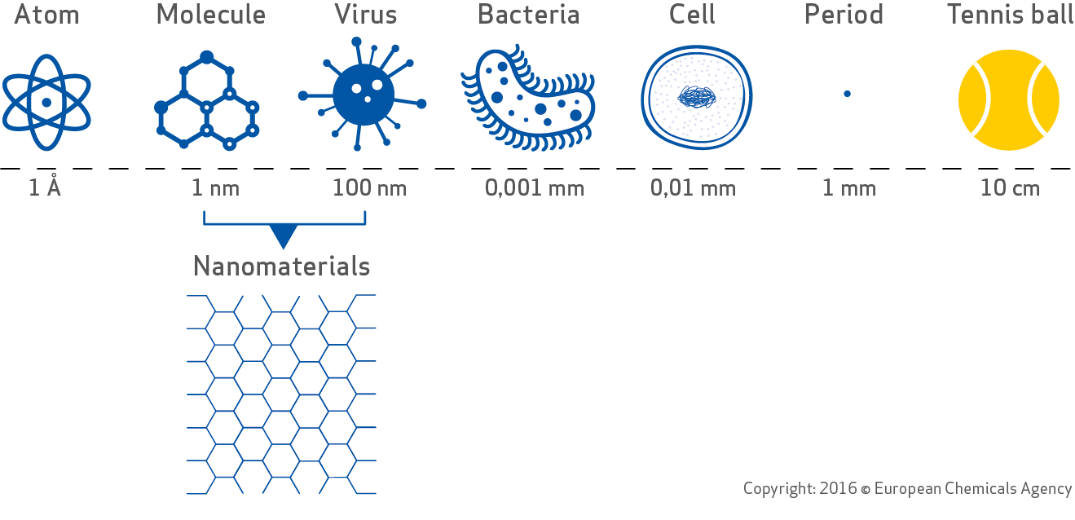
8
Άτομο Μόριο Ιός Βακτήριο Κύτταρο 1 mm Μπάλα tέννις
Νανοϋλικά
1– 100 nm

Slide 9
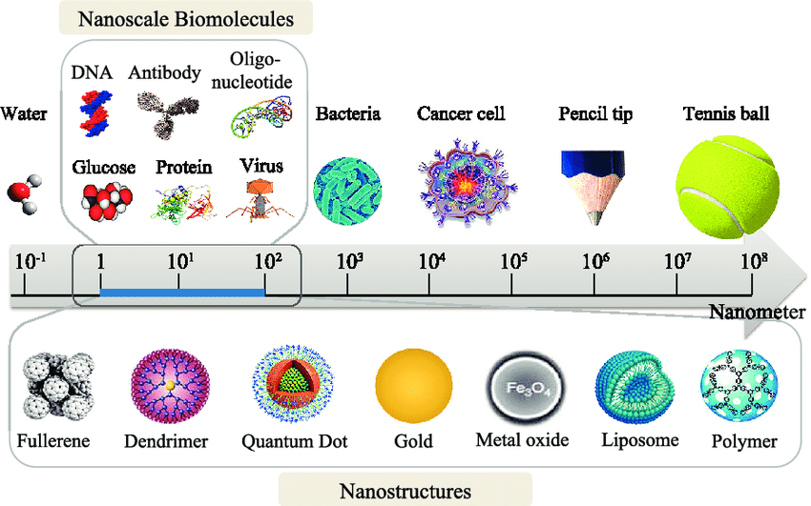
9
Για παράδειγμα:
> το μόριο του DNA αποτελεί υλικό της νανοκλίμακας (1-2 νανόμετρα διάμετρος), το ίδιο και τα υποκυτταρικά υπερ-μοριακά συμπλέγματα, όπως τα ριβοσώματα (20 νανόμετρα). Το ίδιο και οι ιοί (30-100 νανόμετρα) και τα prions (4-10 νανόμετρα).
> Τα βακτήρια (μικρόβια) ανήκουν στη μικρο-κλίμακα, καθώς οι διαστάσεις των μικροβίων κυμαίνονται από 200 και 300 νανόμετρα (μυκοπλάσματα) έως και 2-500 μικρόμετρα (E.coli = 2 μικρόμετρα και το γιγαντιαίο βακτήριο Thiomargarita = 500-600 μικρόμετρα).

Slide 10
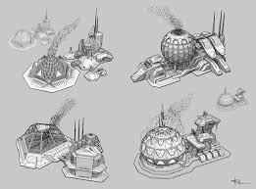
10
''Θέλω να κατασκευάσω ένα δισεκατομμύριο μικροσκοπικά εργοστάσια, όπου το ένα θα αποτελεί πρότυπο του άλλου, τα οποία θα συντίθενται ταυτόχρονα. Οι αρχές της Φυσικής με βάση τις εκτιμήσεις μου, δεν αντιτίθενται στην πιθανότητα του να χειριζόμαστε υλικά αντικείμενα, άτομο-προς-άτομο. Το concept αυτό, δεν αποτελεί ουδεμία απόπειρα παραβίασης των νόμων της φύσης. Είναι κάτι που είναι δυνατό να συμβεί και ο λόγος που δεν έχει συμβεί ακόμα κάτι τέτοιο στην πράξη, είναι ότι είμαστε πολύ μεγάλοι σε μέγεθος για κάτι τέτοιο.‘’
Richard Feynman, απόσπασμα από την σειρά διαλέξεών του
πάνω στη Νανοτεχνολογία, το 1959, με τίτλο
''Τhere's Plenty of Room at the Bottom''
https://transhumanistgr.wixsite.com/society/blog/η-μοριακή-νανοτεχνολογία-και-το-μοριακό-μέλλον-της-aνθρωπότητας

Slide 11
Νανο-τεχνολογία
11
Νανο-τεχνολογία είναι η μελέτη και η τεχνολογική δημιουργία πολύ μικρών αντικειμένων (που βρίσκονται στην τάξη μεγέθους των νανομέτρων/nm), τα οποία βρίσκουν εφαρμογή σε πολλούς τομείς, όπως τη βιοχημεία, την επιστήμη των υλικών, τη φαρμακολογία, την ιατρική και αλλού.
Οι κύριες δραστηριότητες της νανο-τεχνολογίας περιλαμβάνουν τον σχεδιασμό και την κατασκευή νανοϋλικών στο επίπεδο του μορίου και του ατόμου, κατά περίπτωση, καθώς και τις ποικίλες εφαρμογές των υλικών αυτών στη βιομηχανία και την καθημερινή ζωή.

Slide 12
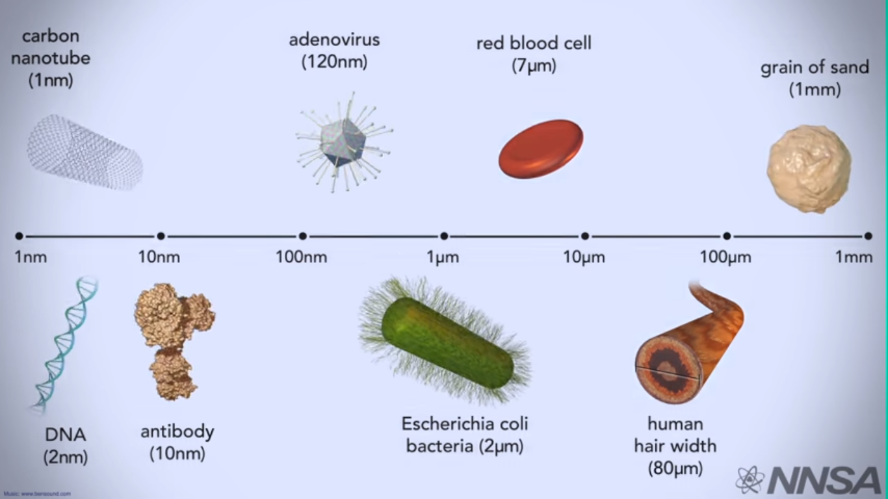
12
Για να δούμε …τη νανοκλίμακα
https://www.youtube.com/watch?v=sqv5ESP20tw

Slide 13
13

Slide 14
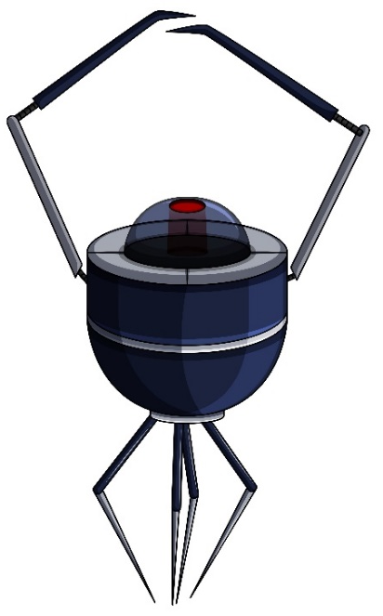
Νάνο - Υλικά
14
1. https://www.youtube.com/watch?v=dQhhcgn8YZo
2. https://www.youtube.com/watch?v=IGjCOJqINPA

Slide 15
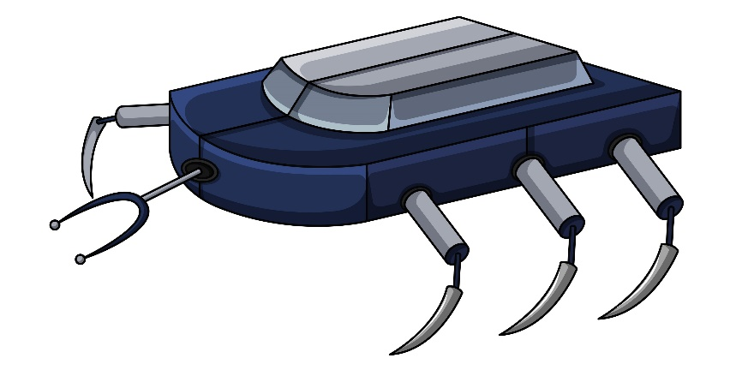
Νανοϋλικά
15
Nanomaterials Database

Slide 16
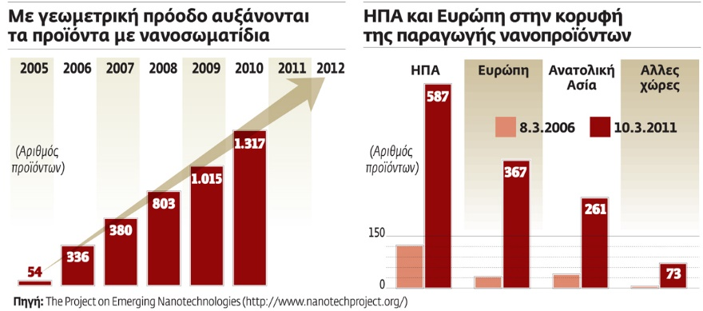
16

Slide 17
17
Νανοσωλήνες άνθρακα
Οι εφαρμογές των νανοσωλήνων άνθρακα είναι πάρα πολλές
Φανταστείτε έναν ανθρακο-σωλήνα ως ένα πλέγμα γραφενίου (άτομα άνθρακα), το οποίο τυλίγεται και δημιουργεί μία κυλινδρική επιφάνεια.
https://nucleus2012.wordpress.com/2015/05/22/οι-τρομακτικές-δυνατότητες-της-νανοτ/

Slide 18
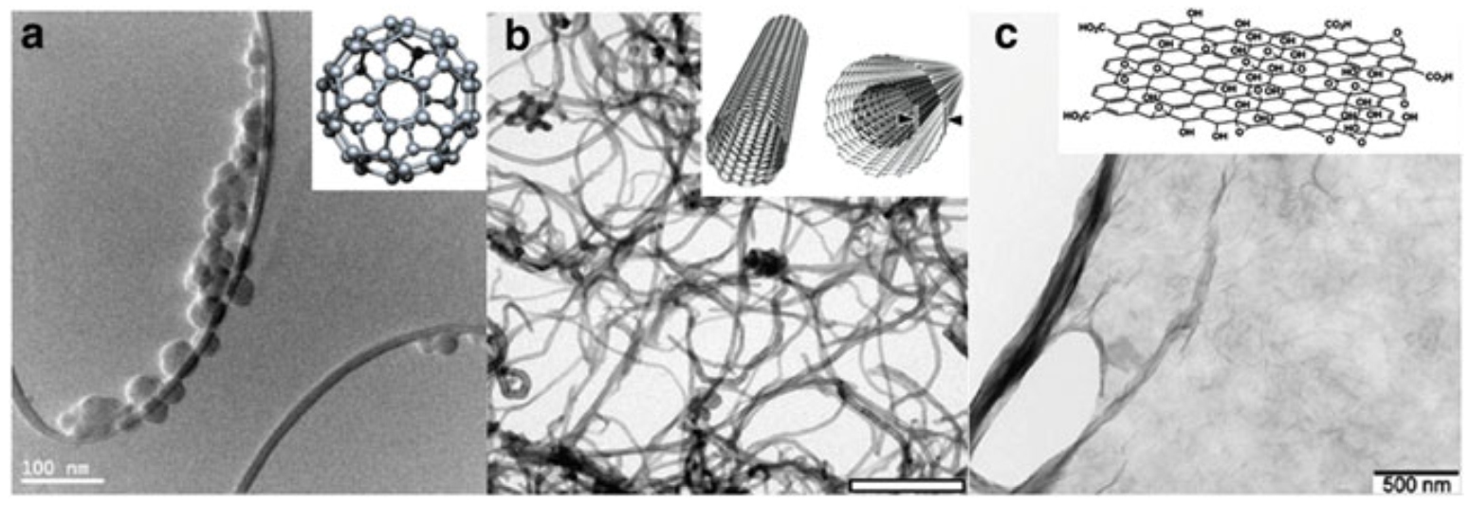
18
Φουλλερένια
Φωτογραφίες από...
α) φουλλερένιο C-60
β)πολυ-αποδομημένους νανο-σωλήνες άνθρακα
γ) μονής στιβάδας οξειδίου του γραφένιου.
Alves et al., 2019:6

Slide 19
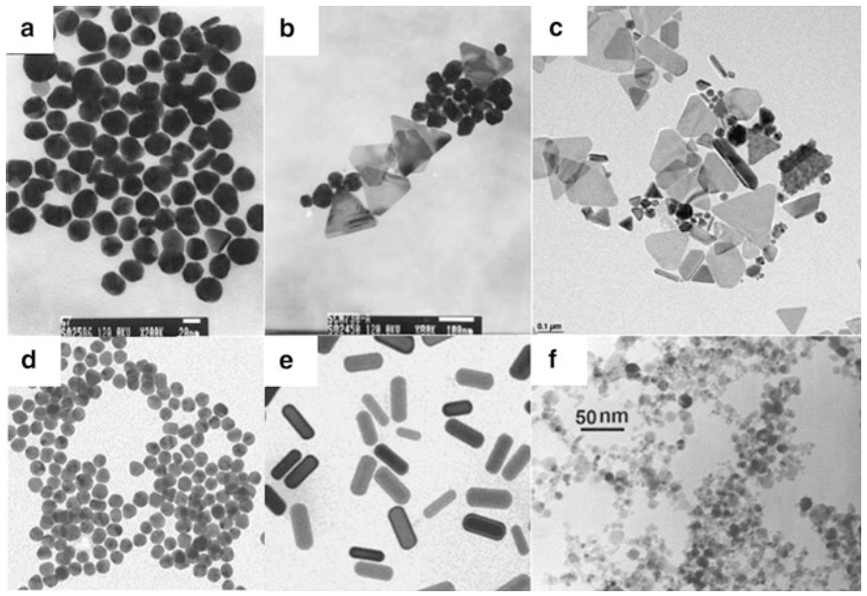
19
Φωτογραφίες από...
α) σφαιρικά νανοσωματίδια αργύρου (Ag)
β) νανοσωματίδια Ag (διάφορα σχήματα)
γ) τριγωνικά και τετράπλευρα νανοσω-ματίδια Ag
δ) σφαιρικά νανοσωματίδια χρυσού (Au)
ε) nanorods χρυσού (Au)
στ) σφαιρικά νανοσωματίδια TiO2
Alves et al., 2019:13

Slide 20
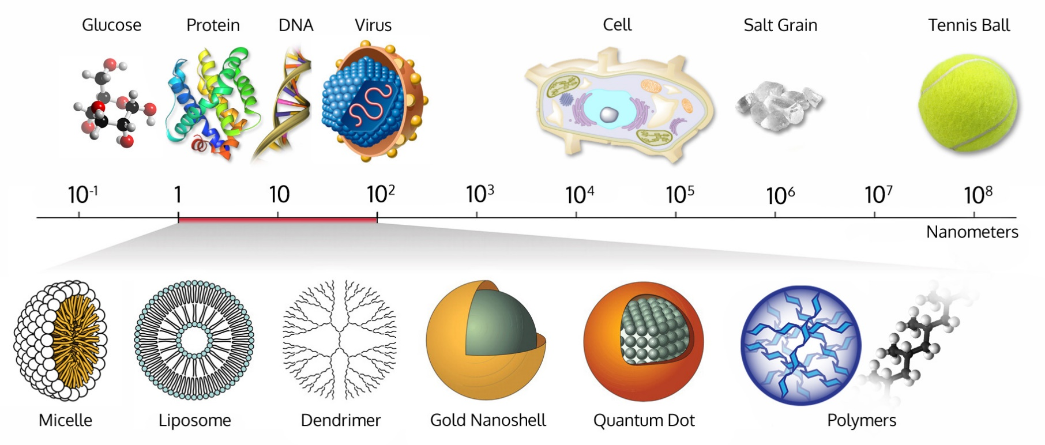
20
✓ Χάρη στους νανοσωλήνες άνθρακα είναι δυνατή η δημιουργία μπαταριών ιόντων λιθίου (τα συστατικά υλικό απλώς ‘ψεκάζονται’ πάνω σε μια επιφάνεια!)

Slide 21
21
Οι νανοσωλήνες άνθρακα μπορούν να χρησιμοποιηθούν για τη μεταφορά ουσιών σε συγκεκριμένα κύτταρα του οργανισμού αλλά και ως αισθητήρες ουσιών που βρίσκονται μέσα στο σώμα μας. Μπορούν να μεταφέρουν ουσίες, οι οποίες θα σκοτώσουν μόνο τα καρκινικά κύτταρα ή θα επιταχύνουν τη διαδικασία αποκατάστασης σπασμένων οστών. Επίσης, μπορούν να ανιχνεύουν σε αρχικό στάδιο λ.χ. πρωτεΐνες που υποδηλώνουν κάποια σοβαρή ασθένεια, όπως τον καρκίνο.

Slide 22
22
✓ Οι νανοσωλήνες άνθρακα μπορούν να συμβάλουν στην προστασία του περιβάλλοντος, καθώς μπορούν να δημιουργηθούν υλικά, τα οποία θα απορροφούν και θα παγιδεύουν πετρελαιοκηλίδες. Επιπλέον, μπορούν να χρησιμοποιηθούν στις λεγόμενες μεμβράνες αντίστροφης ώσμωσης δημιουργώντας σχετικά φτηνές και αποδοτικές συσκευές καθαρισμού νερού δίνοντας μια λύση στο πρόβλημα που αντιμετωπίζουν πολλές φτωχές χώρες.

Slide 23
23
✓ Επιπλέον, με νανοσωματίδια νικελίου είναι δυνατή η κατασκευή υλικών, τα οποία «αυτό-θεραπεύονται», αν για παράδειγμα με κάποιο τρόπο κοπούν. Επίσης, τα ίδια σωματίδια μπορούν, λόγω των αλλαγών στη δομή του υλικού, όταν πάνω του ασκείται πίεση (και στη συνέχεια την επαναφορά του στην αρχική του κατάσταση), να χαρίσουν στα ρομπότ μία αίσθηση σαν την αφή!

Slide 24
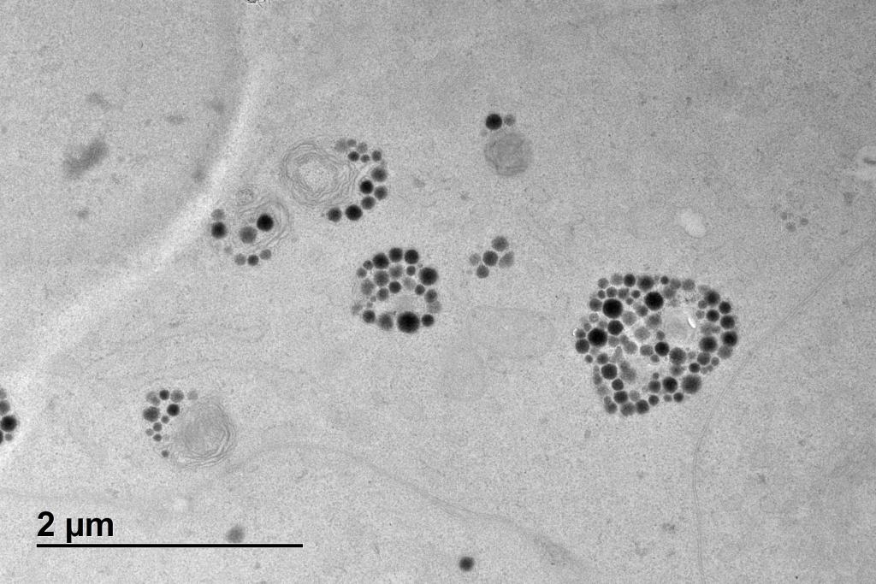
Ιατρικές Εφαρμογές
24
Στη φωτογραφία φαίνονται νανοσωματίδια άνθρακα (C) που μεταφέρονται από μόρια γλυκόζης και προσφέρουν μεγάλες δυνατότητες μελλοντικής χρήσης στη θεραπεία και στη διάγνωση του καρκίνου.
©EC, 2019 , Kokalaria et al 2019

Slide 25
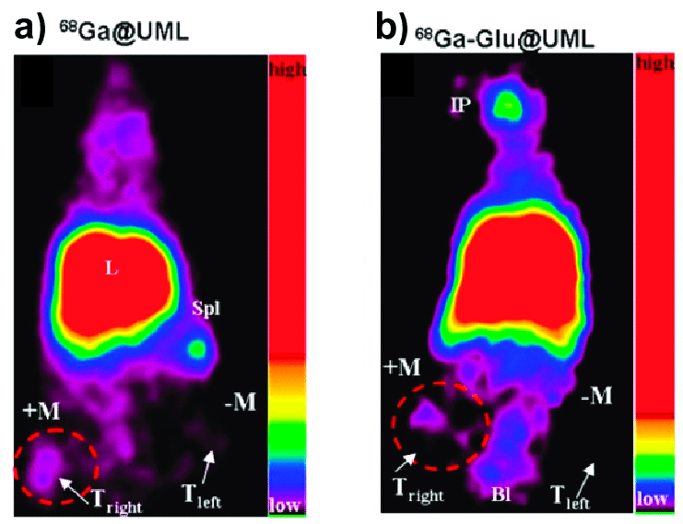
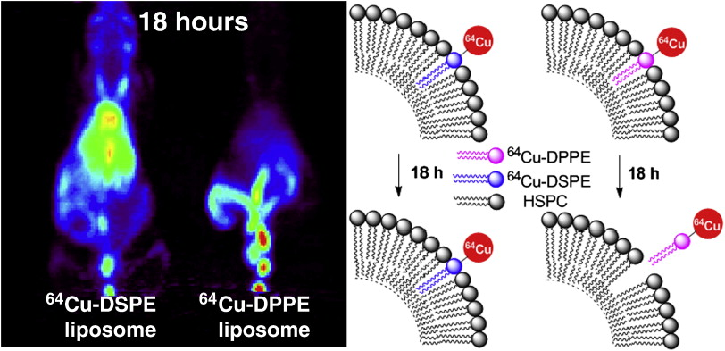
Ιατρικές Εφαρμογές
25
Νανοσωματίδια Γαλλίου (Ga)
Νανοσωματίδια Χαλκού (Cu)

Slide 26
Ιατρικές Εφαρμογές – PET scanning (τομογραφίες)
26
Νανοσωματίδια Ζιρκονίου (Zi)

Slide 27
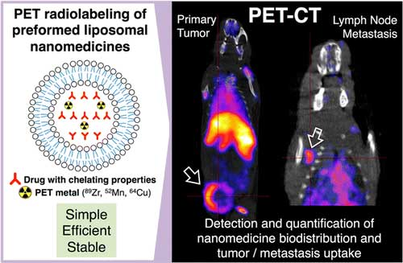
Ιατρικές Εφαρμογές – PET scanning (τομογραφίες)
27
Νανοσωματίδια Ζιρκονίου (Zi)

Slide 28
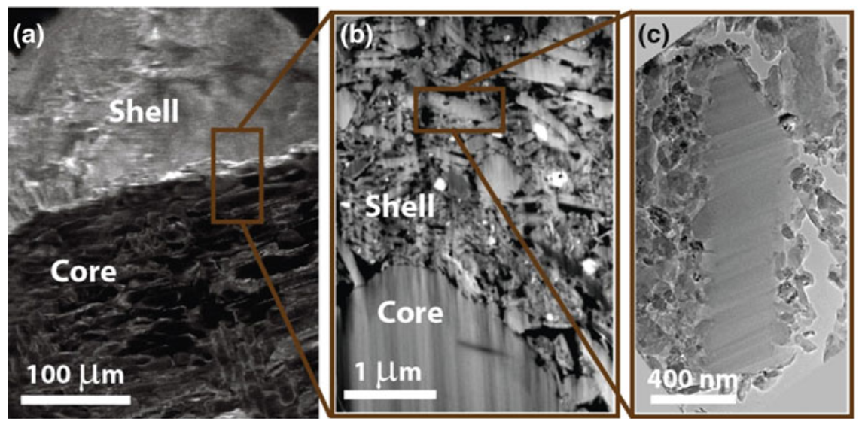
Ιατρικές Εφαρμογές -
28
Στη φωτογραφία φαίνεται η διεπαφή μεταξύ του γραφιτικού πυρήνα και της πορώδους νανο-επιφάνειας.
Jorio, 2016:89

Slide 29
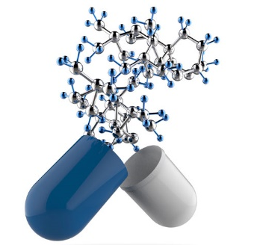
Βιοϊατρικές Εφαρμογές
29
Τα νανοσωματίδια χρησιμοποιούνται στη διάγνωση νόσων, στην ‘παράδοση’ φαρμάκων, στη γονιδιακή θεραπεία του καρκίνου, στις πνευμονικές ασθένειες και την πρόληψη άλλων λοιμώξεων.
(Singh 2017)

Slide 30
30
Παραγωγή τροφίμων
Νανο-ϋλικά, κυρίως με βάση το μέταλλο και νανο-ϋλικά με βάση τον άνθρακα, έχουν αξιοποιηθεί για την απορρόφηση, τη μετατόπιση, τη συσσώρευσή τους στις καλλιέργειες. Οι θετικές επιδράσεις περιελάμβαναν αυξημένο ποσοστό βλάστησης, μεγαλύτερο μήκος ρίζας και βλαστού και περισσότερη φυτική βιομάζα σε πολλές καλλιέργειες – π.χ. του καλαμποκιού, του σιταριού, της σίκαλης, της σόγιας, της ντομάτας.
(Singh 2017)

Slide 31
31
Ασφάλεια
Η νανοτεχνολογία αυξάνει τη δυνατότητα μικροσκοπικών συσκευών καταγραφής, οι οποίες θα ήταν σχεδόν μη ανιχνεύσιμες. Οι εφαρμογές της νανοτεχνολογίας στον σχεδιασμό όπλων είναι ένα εφιαλτικό σενάριο. Για παράδειγμα, η "έξυπνη σφαίρα", δηλαδή μια ηλεκτρονική σφαίρα που θα μπορούσε να ελεγχθεί και να στοχεύει με μεγάλη ακρίβεια.
(Edwards @ chron.com)

Slide 32
32
Υλικά - Μηχανική
Η νανοτεχνολογία έχει ήδη ‘προσφέρει’ νέα υλικά – όπως νανοσωλήνες και αερογέλες – τα οποία αποτελούνται από πολύ ελαφριές αλλά ισχυρές δομές, με αξιοσημείωτες μονωτικές ιδιότητες.
Επίσης, ρομπότ με μήκος μόνο μερικά νανόμετρα (nanorobots) βοηθούν στην κατασκευή νέων υλικών και αντικειμένων - αντίστοιχων διαστάσεων.
(Edwards @ chron.com)

Slide 33
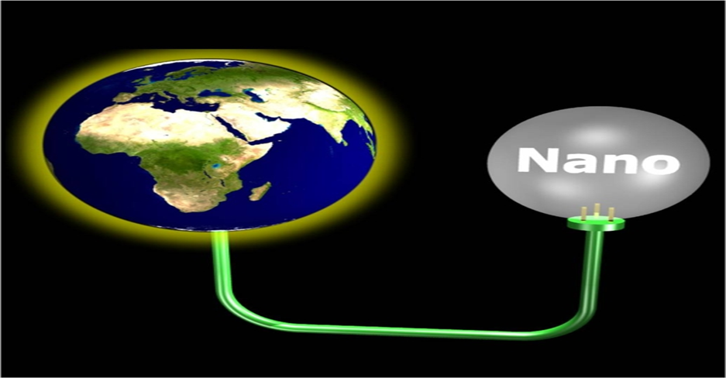
33
Ενέργεια
Αναμένεται ότι η νανοτεχνολογία θα καταστήσει την ηλιακή ενέργεια πιο οικονομική, μειώνοντας το κόστος κατασκευής ηλιακών συλλεκτών & συναφούς εξοπλισμού καθώς και των συσκευών και μέσων αποθήκευσης ενέργειας.
Photo: https://www.advancedsciencenews.com/powering-the-planet-with-energy-nanomaterials/
(Edwards @ chron.com)

Slide 34
34
Ηλεκτρονικά και Πληροφορική
Ο τομέας των ηλεκτρονικών αναμένεται να έχει αλματώδη εξέλιξη λόγω των εφαρμογών της νανοτεχνολογίας. Οι κβαντικές κουκίδες (quantum dots), για παράδειγμα, είναι μικροσκοπικά κύτταρα που παράγουν φως και μπορούν να χρησιμοποιηθούν για φωτισμό ή για σκοπούς, όπως οθόνες απεικόνισης. Τα chip πυριτίου μπορούν να φθάσουν στα όριά τους – στην αποτύπωση ολοκληρωμένων κυκλωμάτων – καθώς η νανοτεχνολογία θα επιτρέψει την κατασκευή των κυκλωμάτων με ακρίβεια σε ατομικό επίπεδο θα γίνει δυνατή η επέκταση των ορίων αυτών.
(Edwards @ chron.com)

Slide 35
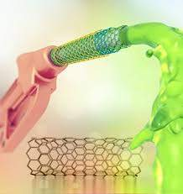
35
Βιο-καύσιμα
Τα νανο-ϋλικά μπορούν να αυξήσουν τον μεταβολισμό των μικροοργανισμών και να βελτιώσουν την αποτελεσματικότητα της λιπιδικής εκχύλισης χωρίς να βλάψουν τα μικροφύκη.
Χρησιμοποιήθηκαν νανοσωματίδια οξειδίου του ασβεστίου και οξειδίου του μαγνησίου ως φορείς βιοκαταλύσεως σε διεστεροποίηση ελαίου σε βιοντίζελ, με θετικά αποτελέσματα.
Photo: https://www.biofueljournal.com/article_63200.html
(Singh 2017)

Slide 36
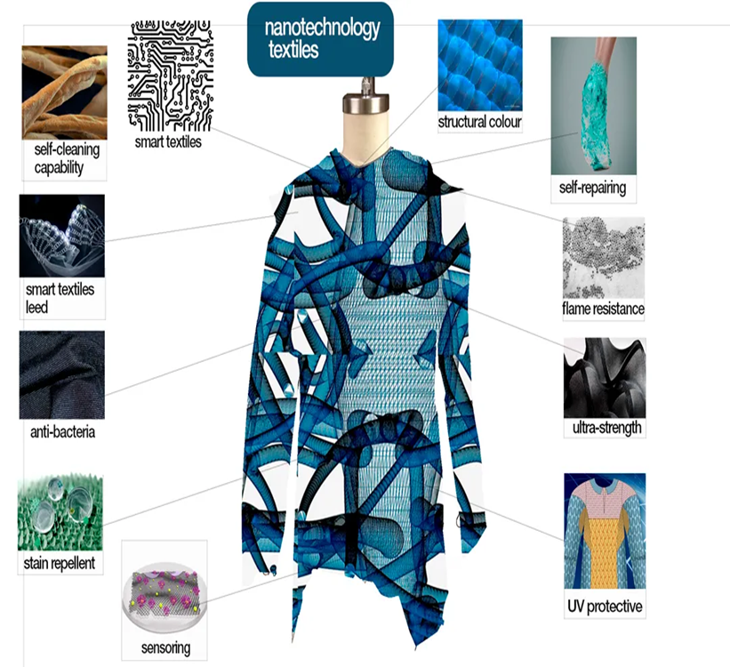
36
Η νανο-τεχνολογία βρίσκει εφαρμογἐς στην κλωστο-ϋφαντουργία καθώς τα νανο-σωματίδια παρέχουν στα υφἀσματα υψηλή ανθεκτικότητα, αυξημένη αντοχή, άνεση, χαμηλότερο κόστος παραγωγής κ.ά. Η χρήση της νανο-τεχνολογίας επιτρέπει στα υφάσματα να γίνουν πολυλειτουργικά με ειδικές λειτουργίες (λ.χ. αντι-βακτηριακή προστασία (με νανο-σωματίδια αργύρου), προστασία από την υπεριώδη ακτινοβολία).
Κλωστο-ϋφαντουργία
(Singh 2017)

Slide 37
37
Κοσμετολογία - Καλλυντικά
Πληθώρα καλλυντικών προϊόντων (από εταιρείες όπως η Lancôme, η Kara Vita, η Nano-Infinity Nanotech, η L'Oréal) με βάση τα νανοϋλικά κυκλοφορούν ήδη στην αγορά.
Πολλά προϊόντα (όπως ενυδατικές κρέμες, καθαριστικά, αντιρρυτιδικές κρέμες, αντηλιακά) με βάση τα νανοϋλικά κυκλοφορούν ήδη στην αγορά. Τα λιποσώματα χρησιμοποιούνται στην παραγωγή καλλυντικών, καθώς είναι βιοσυμβατά, βιοδιασπώμενα, μη τοξικά, εύκαμπτα και μπορούν να ‘εγκλωβίσουν’ εύκολα και αποτελεσματικά τα ενεργά συστατικά.
Ένα από τα κύρια συστατικά των λιποσωμάτων είναι η φωσφατιδυλοχολίνη (phosphatidylcholine), που χρησιμοποιείται στα προϊόντα φροντίδας του δέρματος (ενυδατική κρέμα, λοσιόν, κρέμες κτλ.), στα προϊόντα περιποίησης μαλλιών (σαμπουάν, κοντίσιονερ).
Πηγή: Singh, N. A. (2017). Nanotechnology innovations, industrial applications and patents. Environmental Chemistry Letters, 15(2), 185–191. doi:10.1007/s10311-017-0612-8.
(Singh 2017)

Slide 38
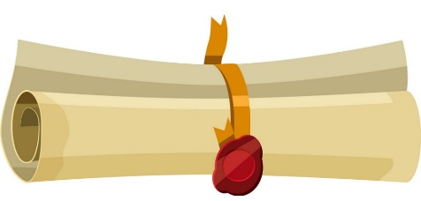
38
Οικονομική Διάσταση
Η νανοτεχνολογία, λόγω των ιδιαίτερων χαρακτηριστικών των νανοϋλικών, χρησιμοποιείται ευρέως σε πολλούς τομείς, όπως στην ιατρική, τη γεωργία, τη βιομηχανία κ.λπ. Παρά τις παγκόσμιες εφαρμογές της, ο τομέας της νανοτεχνολογίας, αντιμετωπίζει σημαντικά προβλήματα που σχετίζονται με τη χορήγηση διπλωμάτων ευρεσιτεχνίας.
Οι ΗΠΑ κατατάσσονται στην πρώτη θέση μεταξύ των είκοσι κορυφαίων χωρών για την υποβολή διπλωμάτων ευρεσιτεχνίας και δημοσιεύσεων σχετικά με τη νανοτεχνολογία, ενώ η Ινδία βρίσκεται στη δέκατη ένατη θέση για την υποβολή διπλωμάτων ευρεσιτεχνίας και στην όγδοη θέση στις επιστημονικές δημοσιεύσεις.
(Singh 2017)

Slide 39
39
Πατέντες / Patents

Slide 40
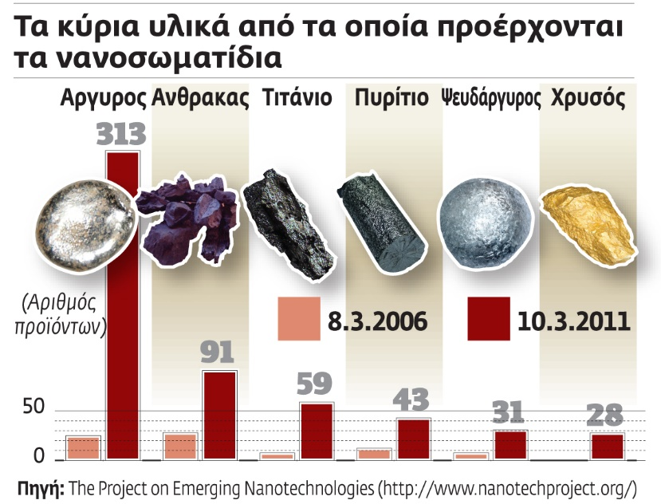
40

Slide 41
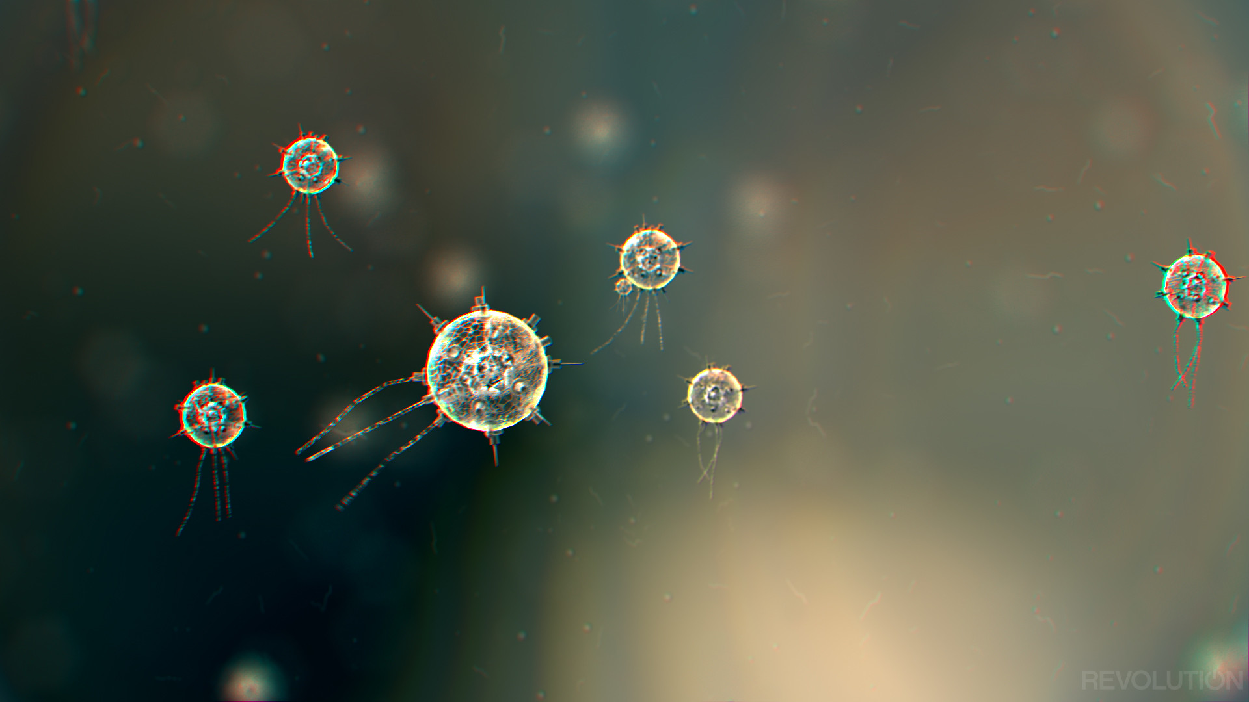
Nανίτες (nanites)….
41
Oι νανίτες εξελίσσονται (Βίντεο)
Photo: https://www.artstation.com/artwork/gAvxK

Slide 42
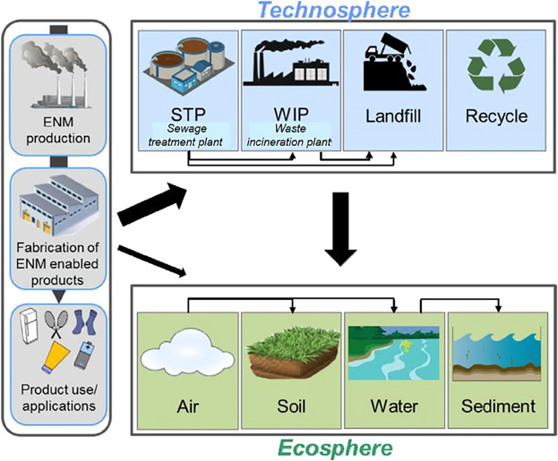
Περιβάλλον
42
Αφήνοντας ‘εκτός’ ορισμένα σενάρια Επιστημονικής Φαντασίας (για παράδειγμα το λεγόμενο σενάριο "γκρίζο goo", όπου αυτο-αντιγραφόμενα nano-bot καταναλώνουν τα πάντα γύρω τους για να δημιουργήσουν αντίγραφά τους), θεωρείται πιθανό να υπάρξουν αρνητικές επιπτώσεις στο περιβάλλον, καθώς πιθανές νέες νανο-τοξίνες και νανο-ρύποι (με άγνωστες συνέπειες) θα βρεθούν στους κύκλους του νερού, του άνθρακα και στην τροφική αλυσίδα.
Photo: https://setac.onlinelibrary.wiley.com/doi/full/10.1002/etc.4147

Slide 43
43
«Όταν τα τεχνητώς κατασκευασμένα νανοσωματίδια εκλυθούν στην ατμόσφαιρα, μπορούν να υποστούν διαφορετικές φυσικοχημικές μεταβολές, οι οποίες οδηγούν σε αλλαγή των ιδιοτήτων τους και της επίδρασής τους στο περιβάλλον. Υπάρχει ολοένα και μεγαλύτερη ανησυχία σχετικά με το ότι η ανθρώπινη έκθεση σε ορισμένους τύπους τέτοιων σωματιδίων μπορεί να έχει σημαντικές επιπτώσεις στην υγεία. Πρέπει να αντιμετωπίσουμε τη νανοτοξικότητα ως μια νέα κατηγορία τοξικότητας, για την οποία λίγα είναι γνωστά, δίνοντας ιδιαίτερο βάρος στους ευαίσθητους πληθυσμούς, όπως τα παιδιά, ο οργανισμός των οποίων είναι πιο ευάλωτος σε σύγκριση με εκείνον των ενηλίκων».
https://www.tovima.gr/2012/04/22/science/poso-apeilei-tin-ygeia-mas-i-diadosi-twn-nanoproiontwn/

Slide 44
44
Παραμορφωμένα λουλούδια χαμομηλιού. Οι φασματικές γραμμές δείχνουν επιμόλυνση μολύβδου, χρυσού, ασβεστίου, μαγνησίου, καλίου.
Gatti & Montanari 2015:254
(*Plant nanotoxicology – Dietz & Herth 2011)

Slide 45
45
…από το περιβάλλον ...στον άνθρωπο

Slide 46
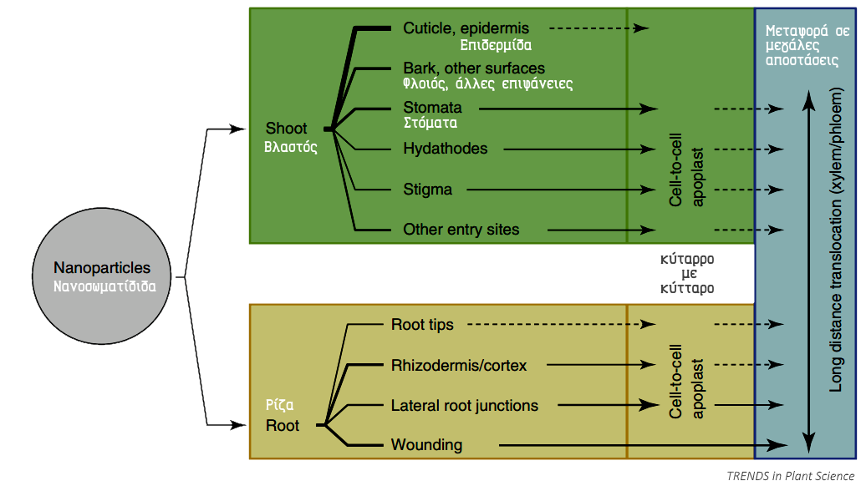
46
Διαδρομές νανοσωματιδίων, σε διαδικασίες πρόσληψης και μετατόπισης των φυτών.
Το πάχος των γραμμών δηλοί τη θεωρούμενη σημασία τους στο φαινόμενο:
… παχιές γραμμές ισοδυναμούν με σημαντική μεταφορά μέσω αυτών των οδών
… διακεκομμένες γραμμές ισοδυναμούν με πολύ χαμηλή μεταφορά μέσω αυτών των διαδρομών. (Dietz & Herth, 2011)
Σε έρευνες για τη χρήση νανο-σωματιδίων στην ανάπτυξη των φυτών έχει ήδη χρησιμοποιηθεί ως διαδικασία ομοιόστασης για να προσλαμβάνουν συγκεκριμένα επίπεδα από συστατικά τα οποία τους είναι απαραίτητα.
Πηγή: https://www.dovepress.com/nanotechnology-in-agri-food-production-an-overview-peer-reviewed-fulltext-article-NSA

Slide 47
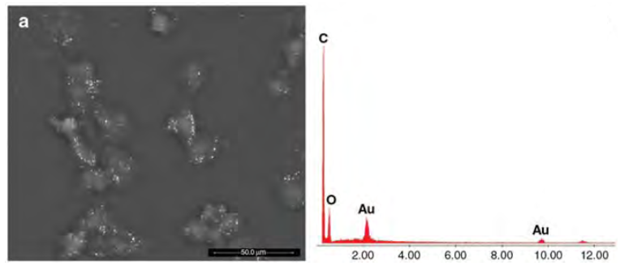
Νανοτοξικότητα
47
Επάνω φωτό: ένα κύτταρο 3Τ3 κατά τη διάρκεια μίτωσης
σε επαφή τον αιματίτη (Fe2O3)
Κάτω φωτό: 3Τ3 κύτταρα μετά από επιμόλυνση με νανοσωματίδια χρυσού
(λευκές κουκίδες)
Gatti & Montanari 2015:19-25

Slide 48
Νανοτοξικότητα
48
Επάνω φωτό: παρουσία σμήνους νανοσωλήνων - σε μεγαλύτερη
μεγέθυνση βλέπουμε μόλυνση από αλουμίνιο και σίδηρο.
Κάτω φωτό: νανοσωματίδια CeO2 σε κύτταρα 3Τ3 – τα νανοσωματίδια πληρούν το
εξωκυτταρικό χώρο εμποδίζοντας τη φυσιολογική κυτταρική επικοινωνία και μετακίνηση.
Gatti & Montanari , 2015:19-25

Slide 49
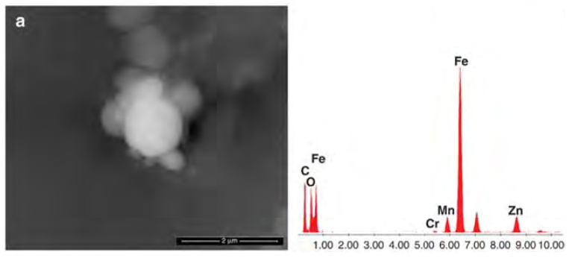
49
Επάνω φωτό: Ερυθρό αιμοσφαίριο με κοκκιοκύτταρο ανθρώπινου αίματος και ένα ασυνήθιστο βιολογικό συσσωμάτωμα που περιέχει σωματίδιο ψευδαργύρου-ασβεστίου.
Κάτω φωτό: Σφαιρικά θραυσμάτων που βρέθηκαν σε βιοψία νεφρού. Τα σφαιρίδια περιέχουν σίδηρο, ψευδάργυρο, μαγγάνιο και χρώμιο.
Gatti & Montanari, 2015:32,73

Slide 50
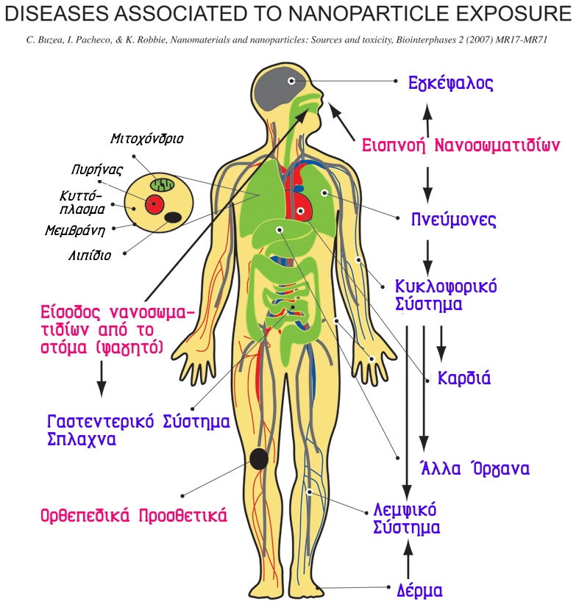
50
…από το περιβάλλον ...στον άνθρωπο

Slide 51
Θέμα Αντιλογίας
51
Ανακύπτει, λοιπόν, το ερώτημα για το αν η χρήση νανοϋλικών προκαλεί προβλήματα υγείας και η χρήση τους έχει αρνητικές επιδράσεις στο περιβάλλον ή αν τα προβλήματα είναι περιορισμένα και οι τεχνολογικές εφαρμογές είναι, πραγματικά, ωφέλιμες για το περιβάλλον και, κατ’ επέκταση, την ανθρώπινη υγεία.
Θέμα αντιλογίας
Η χρήση νανοϋλικών προκαλεί σοβαρά προβλήματα υγείας στον άνθρωπο

Slide 52
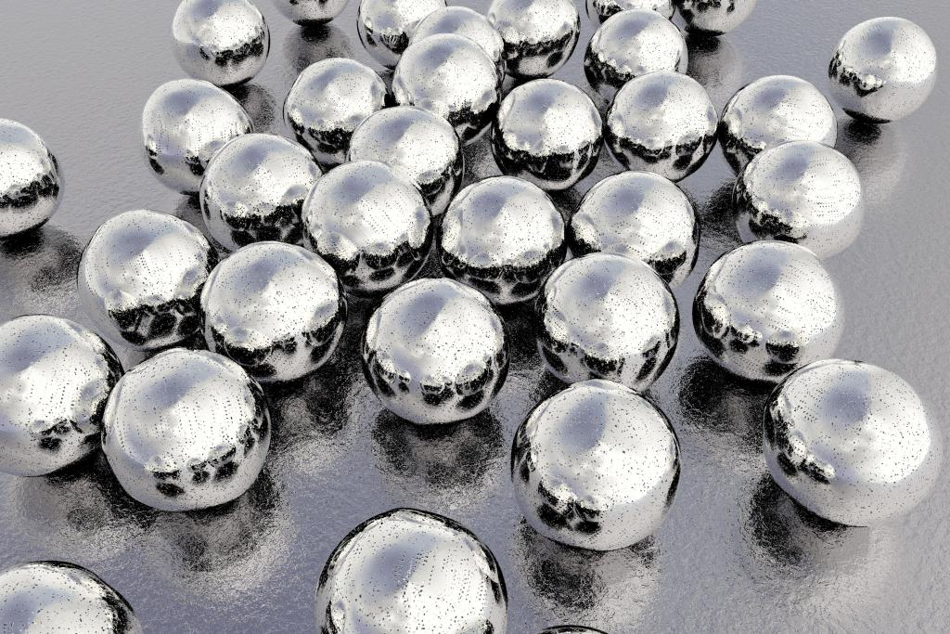
Ζητήματα Υγείας και Προστασία
52
Nανο-υλικά αργύρου. Κίνδυνοι και ωφέλειες. Επτά πράγματα που αξίζει να γνωρίζουμε
Photo:
https://ec.europa.eu/jrc/en/science-update/silver-nanoparticles-and-cells

Slide 53
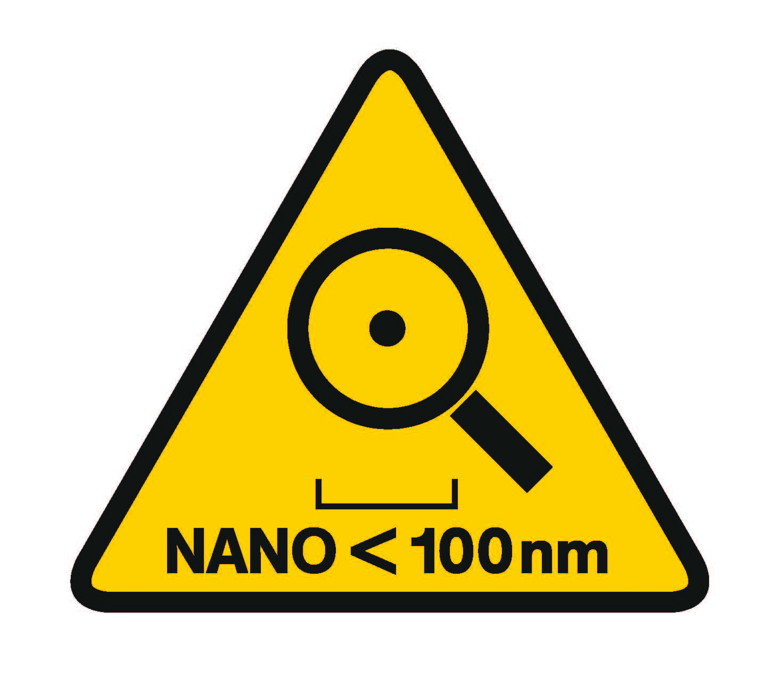
Ζητήματα Υγείας και Προστασίας
53
Νανο-υλικά: Υγεία, ασφάλεια και περιβάλλον (βίντεο)
Ασφάλεια νανο-υλικών
http://www.oecd.org/env/ehs/nanosafety/45910212.pdf (ΟΟΑΣΑ)
Photo: https://cds.cern.ch/record/1514695

Slide 54
54
Σας ευχαριστώ…
Δημήτριος Ι. Σωτηρόπουλος

Slide 55
Σημειώσεις για τον καθηγητή από εδώ και κάτω…

Slide 56
Βίντεο της Παρουσίασης
Δ1. https://www.youtube.com/watch?v=CjpXj2BqJBY
Δ.7. https://kapwi.ng/c/lgPpEadq
Δ.14. 1. https://www.youtube.com/watch?v=dQhhcgn8YZo
Δ.14 2. https://www.youtube.com/watch?v=IGjCOJqINPA
Δ.41. https://www.youtube.com/watch?v=P-3MFjkyRtk
Δ.52. https://www.youtube.com/watch?v=Yz6LuH-11II
Δ.53. https://www.youtube.com/watch?v=MkpcUpattE8

Slide 57
Συσχέτιση ζητήματος Νανοτεχνολογίας και Γνωστικών Αντικειμένων σχολείου
Το ζήτημα της νανοτεχνολογίας και της χρήσης των νανοϋλικών
σχετίζεται με έννοιες, φαινόμενα, σχέσεις και μηχανισμούς, που εμπεριέχονται στις ενότητες των σχολικών αντικειμένων (που θα αναφερθούν πιο κάτω).
Επομένως, εμπίπτουν στους γνωστικούς στόχους του αναλυτικού προγράμματος και των οδηγιών, που αποστέλλονται συμπληρωματικά κάθε σχολική χρονιά στα σχολεία.

Slide 58
Σχετιζόμενα Μαθήματα
Βιολογία: Β’ Γυμνασίου, Γ’ Γυμνασίου, Β’ Γενικού Λυκείου
Χημεία Β’ Γυμνασίου, Γ΄ Γυμνασίου, Β’ Γενικού Λυκείου

Slide 59
Σχετιζόμενα Μαθήματα ανά τάξη
Β΄ Γυμνασίου
Βιολογία (1.2,4.1,4.2)
Χημεία (1.1, 1.2, 1.3, 2.1, 2.4, 3.4)
Γ΄ Γυμνασίου
Βιολογία (1.2, 2.2, 2.4, 5.1, 5.2)
Χημεία (4.2, 4.3, 4.6, Παράθεμα)

Slide 60
Σχετιζόμενα Μαθήματα ανά τάξη
Β’ Λυκείου
Βιολογία (1.1,1.2, 2.2, 2.3)
Χημεία (1.1, 1.4, 2.8, 5.1, 5.2, 5.4)

Slide 61
Για παράδειγμα στη Β’ Λυκείου
Στη Βιολογία (Ενότητες 1.1 και 1.2 (Στόχοι εντός βιβλίου) αναμένεται οι μαθητές/τριες:
να αναφέρουν τις σπουδαιότερες ομάδες βιολογικών μακρο-μορίων (πρωτεΐνες, νουκλεϊκά οξέα, υδατάνθρακες, λιπίδια) και να περιγράφουν τη δομή τους. Κατ’ επέκταση, αναμένεται οι μαθητές/τριες να συσχετίσουν τα μακρομόρια (πρωτεΐνες, νουκλεϊκά οξέα, υδατάνθρακες, λιπίδια) με τα νανο-ϋλικά και, γνωρίζοντας στην ίδια ενότητα στοιχεία για το DNA και το RNA, να προσεγγίσουν τις δυνατότητες της νανο-τεχνολογίας να δράσει σε αυτό το επίπεδο.
Στις ενότητες 2.2 και 2.3 του ίδιου βιβλίου, μελετάται το κύτταρο (οι σχετικοί στόχοι έχουν αναφερθεί στο αντίστοιχο αρχείο της εισαγωγικής επιμόρφωσης) και αναμένεται οι μαθητές/τριες να συσχετίζουν τα ιδιαίτερα χαρακτηριστικά του κυττάρου με τη νανοκλίμακα και τις πιθανές αλληλεπιδράσεις για τα διάφορα μέρη του κυττάρου στο επίπεδο της νανοκλίμακας. Από το βιβλίο της Γ’ Λυκείου για το μάθημα της Β’ Λυκείου (οδηγίες) οι μαθητές/τριες θα ασχοληθούν με τις ενότητες 1.1, 1.2, όπου μελετάται η ομοιόσταση (οι σχετικοί στόχοι έχουν αναφερθεί παραπάνω) και οι μικροοργανισμοί/μικρόβια, ενώ αναμένεται να συσχετισθούν, και λόγω κλίμακας, με τις πιθανές εφαρμογές της νανο-τεχνολογίας.

Slide 62
Για παράδειγμα στη Β’ Λυκείου
Στο μάθημα της Χημείας (Ενότητα 1.1, ΑΠΣ: σ. 2678) επιδώκεται οι μαθητές/τριες:
να συνδέουν τις ενώσεις του άνθρακα με τις εφαρμογές τους στη χημική τεχνολογία,στη βιοχημεία και στην καθημερινή ζωή (για παράδειγμα, φάρμακα, βιοπολυμερή, χρώματα, υφάνσιμες ίνες, καλλυντικά),
να ερμηνεύουν το πλήθος ενώσεων του άνθρακα με βάση τη δομή του ατόμου του C. Γενικότερα, υπάρχει σημαντική αναφορά για τον άνθρακα, που είναι βασικό συστατικό μιας κατηγορίας νανοϋλικών και αναμένεται οι μαθητές/τριες να εκτιμήσουν την αξία του στοιχείου για την ανάπτυξη νεών υλικών.
Στην ενότητα 1.4 γίνεται λόγος για την ισομέρεια και τις διαφορετικές ιδιότητες λόγω διάταξης (ΑΠΣ, σ. 2679) και αναμένεται οι μαθητές/τριες:
να αναφέρουν τι ονομάζεται ισομέρεια και να διακρίνουν τα είδη της.
Αυτός ο στόχος σχετίζεται με τις διαφορετικές ιδιότητες των νανοϋλικών έναντι των υπολοίπων και είναι αναμενόμενο οι μαθητές/τριες να κάνουν μια τέτοια νοηματική σύνδεση.

Slide 63
Για παράδειγμα στη Β’ Λυκείου
Στο μάθημα της Χημείας
Στην ενότητα 2.8 γίνεται λόγος για τα παράγωγα της καύσης των υδρογονανθράκων, την ατμοσφαιρική ρύπανση και τα αποτελέσματα της έκλυσης ουσιών από τη βιομηχανική παραγωγή (ΑΠΣ, σ. 2684). Αναμένουμε οι μαθητές/τριες να λάβουν υπόψη τους κατά τη σχηματοποίηση των επιχειρημάτων τους και τη διάσταση αυτή Στο κεφάλαιο 5 (εισαγωγή, ενότητες 5.2 και 5.4) περιγράφονται ουσίες, που είναι μεγαλομόρια και χρησιμοποιούνται ευρέως. Αναμένουμε οι μαθητές και μαθήτριες να κάνουν τις απαραίτητες συνδέσεις μεταξύ των πολυμερών (και των σιλικονών), που αποτελούν φυσικά (ήδη υπάρχοντα) ή τεχνητά (νέα) υλικά και των νανοϋλικών.
Επιπλέον στο ΑΠΣ (σ. 2682) διατυπώνονται ρητά οι παρακάτω στόχοι τους οποίους επιδιώκεται να κατακτήσουν οι μαθητές/τριες:
να εξηγούν ότι τα νανο-ϋλικά είναι υλικά αιχμής με εφαρμογές σε τομείς της επιστήμης και της τεχνολογίας και
να αναφέρουν εφαρμογές των νανοϋλικών στην καθημερινή ζωή.
Στοιχεία που θα προσεγγίσουν οι μαθητές/τριες με τη χρήση του εποπτικού υλικού και τη βοήθεια του/της καθηγητή/τριας (δεν περιλαμβάνεται σχετικό υλικό στο επίσημο σχολικό εγχειρίδιο).

Slide 64
Παράλληλα, όμως, και με τη βοήθεια του εκπαιδευτικού υλικού…
που θα διατεθεί στους εκπαιδευτικούς και τους/τις μαθητές/τριες, θα δοθεί η δυνατότητα επέκτασης του γνωστικού πεδίου των μαθητών/τριών σε σχέση με τους υπάρχοντες στόχους του αναλυτικού προγράμματος σπουδών, με την προσθήκη νέων, σχετικών με τα επιμέρους γνωστικά αντικείμενα, που εμπεριέχονται στο ζήτημα της χρήσης νανο-υλικών και εφαρμογών νανο-τεχνολογίας εν γένει.

Slide 65
Ο εκπαιδευτικός οδηγός…
ενταγμένος στην τυπική εκπαίδευση, προτείνει μια διεπιστημονική προσέγγιση στο γνωστικό αντικείμενο της νανοτεχνολογίας και των υλικών της.
Μέσα από τις διαθεματικές δραστηριότητες που προτείνονται και το εκπαιδευτικό υλικό που θα δοθεί, οι μαθητές/τριες θα γνωρίσουν τις διαστάσεις του ζητήματος, τα οφέλη από τη χρήση νανο-υλικών αλλά και τις ενδεχόμενες επιπτώσεις στο φυσικό περιβάλλον και την ανθρώπινη υγεία από τη χρήση νανο-υλικών.

Slide 66
Πρόσθετες επισημάνσεις
Σημαντικό είναι να γίνει σαφές ότι: οι ενότητες που προτείνονται περιέχουν έννοιες, φαινόμενα και σχέσεις ή μηχανισμούς, που, δυνητικά, μπορούν να συσχετιστούν με το παρόν εκπαιδευτικό-επιμορφωτικό υλικό. Η συσχέτιση θα γίνει με τη βοήθεια των εκπαιδευτικών και με αυτόν τον τρόπο γίνεται -αν και έμμεσα- η απαραίτητη σύνδεση με τους υπάρχοντες στόχους του Αναλυτικού Προγράμματος για τα αντίστοιχα μαθήματα. Σε κάποιες (εξαιρετικά λίγες) περιπτώσεις, οι προτεινόμενες ενότητες βρίσκονται εκτός προτεινόμενης (φετινής) ύλης. Παρόλα αυτά, οι προτεινόμενοι στόχοι μπορούν να αποτελέσουν άριστο υλικό για τις ανάγκες του συγκεκριμένου εκπαιδευτικού οδηγού. Επίσης, έννοιες και φαινόμενα που υπάρχουν στην ύλη προηγούμενων τάξεων, θεωρούνται γνωστές και μπορούν να αναφερθούν, εν συντομία,με βάση τις αναφορές παραπάνω.
Για τους μαθητές των τάξεων του Γυμνασίου και της Β΄ Λυκείου, ο εκπαιδευτικός οδηγός θα μπορούσε να εφαρμοστεί και στο πλαίσιο των σχολικών δραστηριοτήτων, των καινοτόμων δημιουργικών ερευνητικών εργασιών (project), των ομίλων αλλά και σε κάθε περίπτωση εμπλουτισμού και επέκτασης της διδασκαλίας των μαθημάτων που αναφέρονται.
Μια τέτοια δημιουργική εργασία αναφέρεται παρακάτω:
http://www.iep.edu.gr/images/IEP/EPISTIMONIKI_YPIRESIA/Epist_Monades/B_Kyklos/Genika/2017-10-
31_Xhmeia_BLykeioy_nanoylika_ypodeigma1.pdf
http://www.iep.edu.gr/images/IEP/EPISTIMONIKI_YPIRESIA/Epist_Monades/B_Kyklos/Genika/2017-10-31_Xhmeia_BLykeioy_nanoylika_ypodeigma2.pdf

Slide 67
Ορολογία Σχετική με την Νανοτεχνολογία και τα Νανοϋλικά

Slide 68
Ορολογία_1
Νανοϋλικά: Τα μηχανικά νανο-ϋλικά (engineered nanomaterials, ENMs) είναι χημικές ουσίες ή υλικά που το μέγεθός τους κυμαίνεται μεταξύ 1 και 100 nm (νανό-μετρα, 10-9 του μέτρου – διάφορες κατηγοριοποιήσεις: μηδενικής διάστασης (0D) <100nm, όπως νανο-σωματίδια και κβαντικές τελείες, μονοδιάστατα (1D) <100nm, όπως νανο-σωλήνες, ίνες και νανο-σύρματα, δισδιάστατα (2D) <100 nm λεπτά και υπέρλεπτα υμένια, επικαλύψεις, πολυ-στρωματικές δομές κ.λπ). Τα νανο-ϋλικά παρουσιάζουν εξειδικευμένα φυσικοχημικά χαρακτηριστικά και κβαντικές ιδιότητες σε σύγκριση με τα υλικά από σωματίδια μεγαλύτερου μεγέθους. H ανάγκη για νέα, προηγμένα υλικά και συστήματα με νέες ιδιότητες και συμπεριφορές, oδήγησε στη δημιουργία των νανοϋλικών. Διαδικασίες παραγωγής των νανοϋλικών περιλαμβάνουν α) μηχανισμούς εναπόθεσης ατόμων ή μορίων από την αέρια φάση στην επιφάνεια ενός στερεού υλικού (bottom-up προσέγγιση) είτε β) τη δημιουργία συγκεκριμένης δομής μέσω π.χ. βομβαρδισμού ιόντων, λιθογραφίας (top down προσέγγιση)(Βλαχογιάννη κ.ά. 2014, Μηχανικά Νανοϋλικά και Εφαρμογές Νανοτεχνολογίας, http://bit.ly/2LyAr9H; Χαριτίδης & Κορδάτος από την ιστοσελίδα του μαθήματος Νανοϋλικά και Νανοτεχνολογία)

Slide 69
Ορολογία_2
Νανοτεχνολογία: είναι η μελέτη και η τεχνολογική εφαρμογή εξαιρετικά μικρών αντικειμένων, τα οποία βρίσκουν εφαρμογή σε όλους τους άλλους τομείς της επιστήμης, όπως στη χημεία, τη βιολογία, τη φυσική, την επιστήμη των υλικών και τη μηχανική, τη φαρμακολογία κλπ. Ως νανοτεχνολογία ορίζεται το πεδίο των εφαρμογών της μηχανικής που χρησιμοποιεί δομές μεγέθους μορίου. Η κλίμακα μέτρησης των δομών αυτών είναι η νανο-κλίμακα και αποδίδει τα μεγέθη τους σε νανό-μετρα (nm), δηλαδή σε πολλαπλάσια του ενός δισεκατομμυριοστού του μέτρου. Ως επί το πλείστον, στο πεδίο της νανο-τεχνολογίας οι δομές ενδιαφέροντος, συνήθως, έχουν μέγεθος μικρότερο των 300nm. Συγκριτικά, η διατομή μιας ανθρώπινης τρίχας είναι περίπου 60.000nm, ενός μορίου DNA από 2 έως 2,5 nm, και ενός μορίου νερού σχεδόν 0,3nm. Οι δράσεις της νανο-τεχνολογίας περιλαμβάνουν τον σχεδιασμό και την κατασκευή των υλικών στο επίπεδο του μορίου και του ατόμου, καθώς και τις ποικίλες εφαρμογές των υλικών αυτών. Η ύλη, στα επίπεδα που την εξετάζει η νανο-τεχνολογία, εμφανίζει ιδιότητες κβαντικής φύσεως, τελείως διαφορετικές από τις ιδιότητες των μακροσκοπικών μεγεθών που περιτριγυρίζουν τον άνθρωπο στην καθημερινότητά του. Συνεπώς, η νανο-τεχνολογία έχει χαρακτήρα διεπιστημονικό, αφού συνδυάζεται άριστα με τις υπόλοιπες επιστήμες των οποίων οι δομές που τις απαρτίζουν μετρώνται και αυτές στην ίδια κλίμακα (νανο-κλίμακα), όπως η κβαντική φυσική, η χημεία, η βιολογία, η πληροφορική και μικροηλεκτρονική κτλ. http://bit.ly/2JLy8xV
(τα) Φουλερένια: Κάθε μόριο έχει τη μορφή κανονικού εικοσαέδρου, αποτελείται από 60 άτομα C και θυμίζει μπάλα ποδοσφαίρου. Δείτε το σχήμα δίπλα και http://bit.ly/2IUA7OA.

Slide 70
Ορολογία_3
Νανοσωλήνες άνθρακα: είναι ομόκεντροι κύλινδροι γραφίτη(/γραφενίου), κλειστοί σε κάθε άκρο με πενταμελείς δακτυλίους. Ανακαλύφθηκαν το 1991 από τον Sumio Iijima. Οι νανοσωλήνες μπορεί να είναι πολυ-φλοιϊκοί με ένα κεντρικό σωλήνα να περιβάλλεται από ένα ή περισσότερα στρώματα γραφίτη ή μονο-φλοιϊκοί, όπου υπάρχει μόνο ένας σωλήνας και καθόλου επιπλέον στρώματα γραφίτη. Όταν νανο-σωλήνες ομαδοποιούνται, έχουμε τις λεγόμενες συστοιχίες νανοσωλήνων (Wikipedia). Δείτε σχετικά εδώ: http://bit.ly/2XVMtMJ,
Νανοτοξικότητα: Όταν τα τεχνητώς κατασκευασμένα νανο-σωματίδια εκλυθούν στην ατμόσφαιρα, μπορούν να υποστούν διαφορετικές φυσικοχημικές μεταβολές,οι οποίες οδηγούν σε αλλαγή των ιδιοτήτων τους και της επίδρασής τους στο περιβάλλον. Υπάρχει ολοένα και μεγαλύτερη ανησυχία σχετικά με το ότι η ανθρώπινη έκθεση σε ορισμένους τύπους τέτοιων σωματιδίων μπορεί να έχει σημαντικές επιπτώσεις στην υγεία.
Βιοδιαθεσιμότητα: Η βιοδιαθεσιμότητα αναφέρεται στα νέα φάρμακα και η βιο-ϊσοδυναμία στα ουσιωδώς όμοια φάρμακα, αυτών που η προστασία του διπλώματος ευρεσιτεχνίας έληξε και παρασκευάζονται από οποιαδήποτε φαρμακευτική εταιρεία. Ο ορισμός της βιοδιαθεσιμότητας όπως τον καθορίζει η ακαδημία των Φαρμακευτικών επιστημών είναι 1,2 : " Η καταμέτρηση της σχετικής ποσότητας ενός χορηγημένου φαρμάκου που φθάνει στη γενική κυκλοφορία του αίματος σε συνάρτηση με το ρυθμό που συμβαίνει.’’ (Πηγή ΙΦΕΤ)

Slide 71
Ορολογία_4
Οξειδωτικό στρες: Οξειδωτικό στρες σε ένα κύτταρο ή έναν οργανισμό ονομάζεται η παθολογική κατάσταση, η οποία προκύπτει από τη διαταραχή της ισορροπίας μεταξύ των επιπέδων των αντι-οξειδωτικών μηχανισμών και των οξειδωτικών παραγόντων (δραστικές μορφές οξυγόνου, αζώτου και ελεύθερες ρίζες) (Ντουνούση κ.ά. 2009, )
Ομοιόσταση: Με αυτόν το μηχανισμό αυτορρύθμισης διατηρείται σταθερή η προγραμματισμένη θερμοκρασία, για παράδειγμα μιας συσκευής, όπως το σίδερου σιδερώματος, ανεξάρτητα από τη θερμοκρασία του εξωτερικού περιβάλλοντος. Παρόμοιους μηχανισμούς αυτορρύθμισης συναντάμε και στους ζωντανούς οργανισμούς. Για να λειτουργήσουν σωστά, θα πρέπει να μπορούν να διατηρούν το εσωτερικό τους περιβάλλον (σύσταση και ποσότητα υγρών, θερμοκρασία, pH κ.ά.) σχετικά σταθερό, ανεξάρτητα από τις συνθήκες του εξωτερικού περιβάλλοντος στο οποίο ζουν. Η ικανότητά τους αυτή ονομάζεται ομοιόσταση και, για να επιτευχθεί, απαιτείται ενέργεια. (Σχολικό Εγχειρίδιο Βιολογίας Γ Γ/σίου, Κεφ.4).

Slide 72
Νανοτοξικότητα
Εργαστηριακές μελέτες έδειξαν πως οι νανο-σωλήνες άνθρακα είναι κυτταρο-τοξικοί και ότι προκαλούν τη δημιουργία κοκκιωμάτων στους πνεύμονες ζώων. Άλλα νανο-σωματίδια, που περιέχουν μέταλλα και οξείδια μετάλλων (όπως Χαλκό (Cu), Κοβάλτιο (Co), διοξείδιο του Τιτανίου(TiO2) και διοξείδιο του Πυριτίου(Si02), έχουν επίσης αποδειχθεί ότι έχουν φλεγμονώδη και τοξικά αποτελέσματα στα κύτταρα. Μάλιστα, τα νανο-σωματίδια TiO2 έχει αποδειχθεί ότι προκαλούν βλάβες στο DNA καθώς και χρωμοσωμικές ανωμαλίες. Τα νανο-σωματίδια υδροξυαπατίτη (hydroxyapatite), μια ουσία που σχετίζεται στενά με το ορυκτό συστατικό των οστών και των δοντιών, βρέθηκε, σε μελέτες, ότι προκαλούν κυτταρικό θάνατο.
Πηγή: Dunphy Guzmán, K. A., Taylor, M. R., & Banfield, J. F. (2006). Environmental Risks of Nanotechnology: National Nanotechnology Initiative Funding, 2000−2004. Environmental Science & Technology, 40(5), 1401–1407. doi:10.1021/es0515708

Slide 73
Επιπλέον Βίντεο
1 http://bit.ly/2GnNyp8 (TEDx «The next step in nanotechnology»)
2 https://youtu.be/VDYD5U5UtR4 (TEDx «Redefining nanotechnology»)
3 https://youtu.be/KXwW6F181i0 (TEDx «How Nanotechnology Will Change Our World»)
4 https://youtu.be/ZpSZdQUIlpg (TEDx «Nanotechnology: The Spies Inside Living Things»)
5 https://youtu.be/UttB1VHXzug (TEDx «The possibilities of nanotechnology»)
6. https://www.youtube.com/watch?v=IU4A4h1ACJs (Nanotechnology in Cancer Research | Jessica Winter)
Designed by ibrandify / Freepik

Slide 74
Επιπλέον Υλικό
https://ec.europa.eu/research/industrial_technologies/pdf/nano-brochure/nano_brochure_el.pdf

